Slide 1


咿咿呀呀
Nicola Smith Katherine Graham Sarah Slater

Slide 2
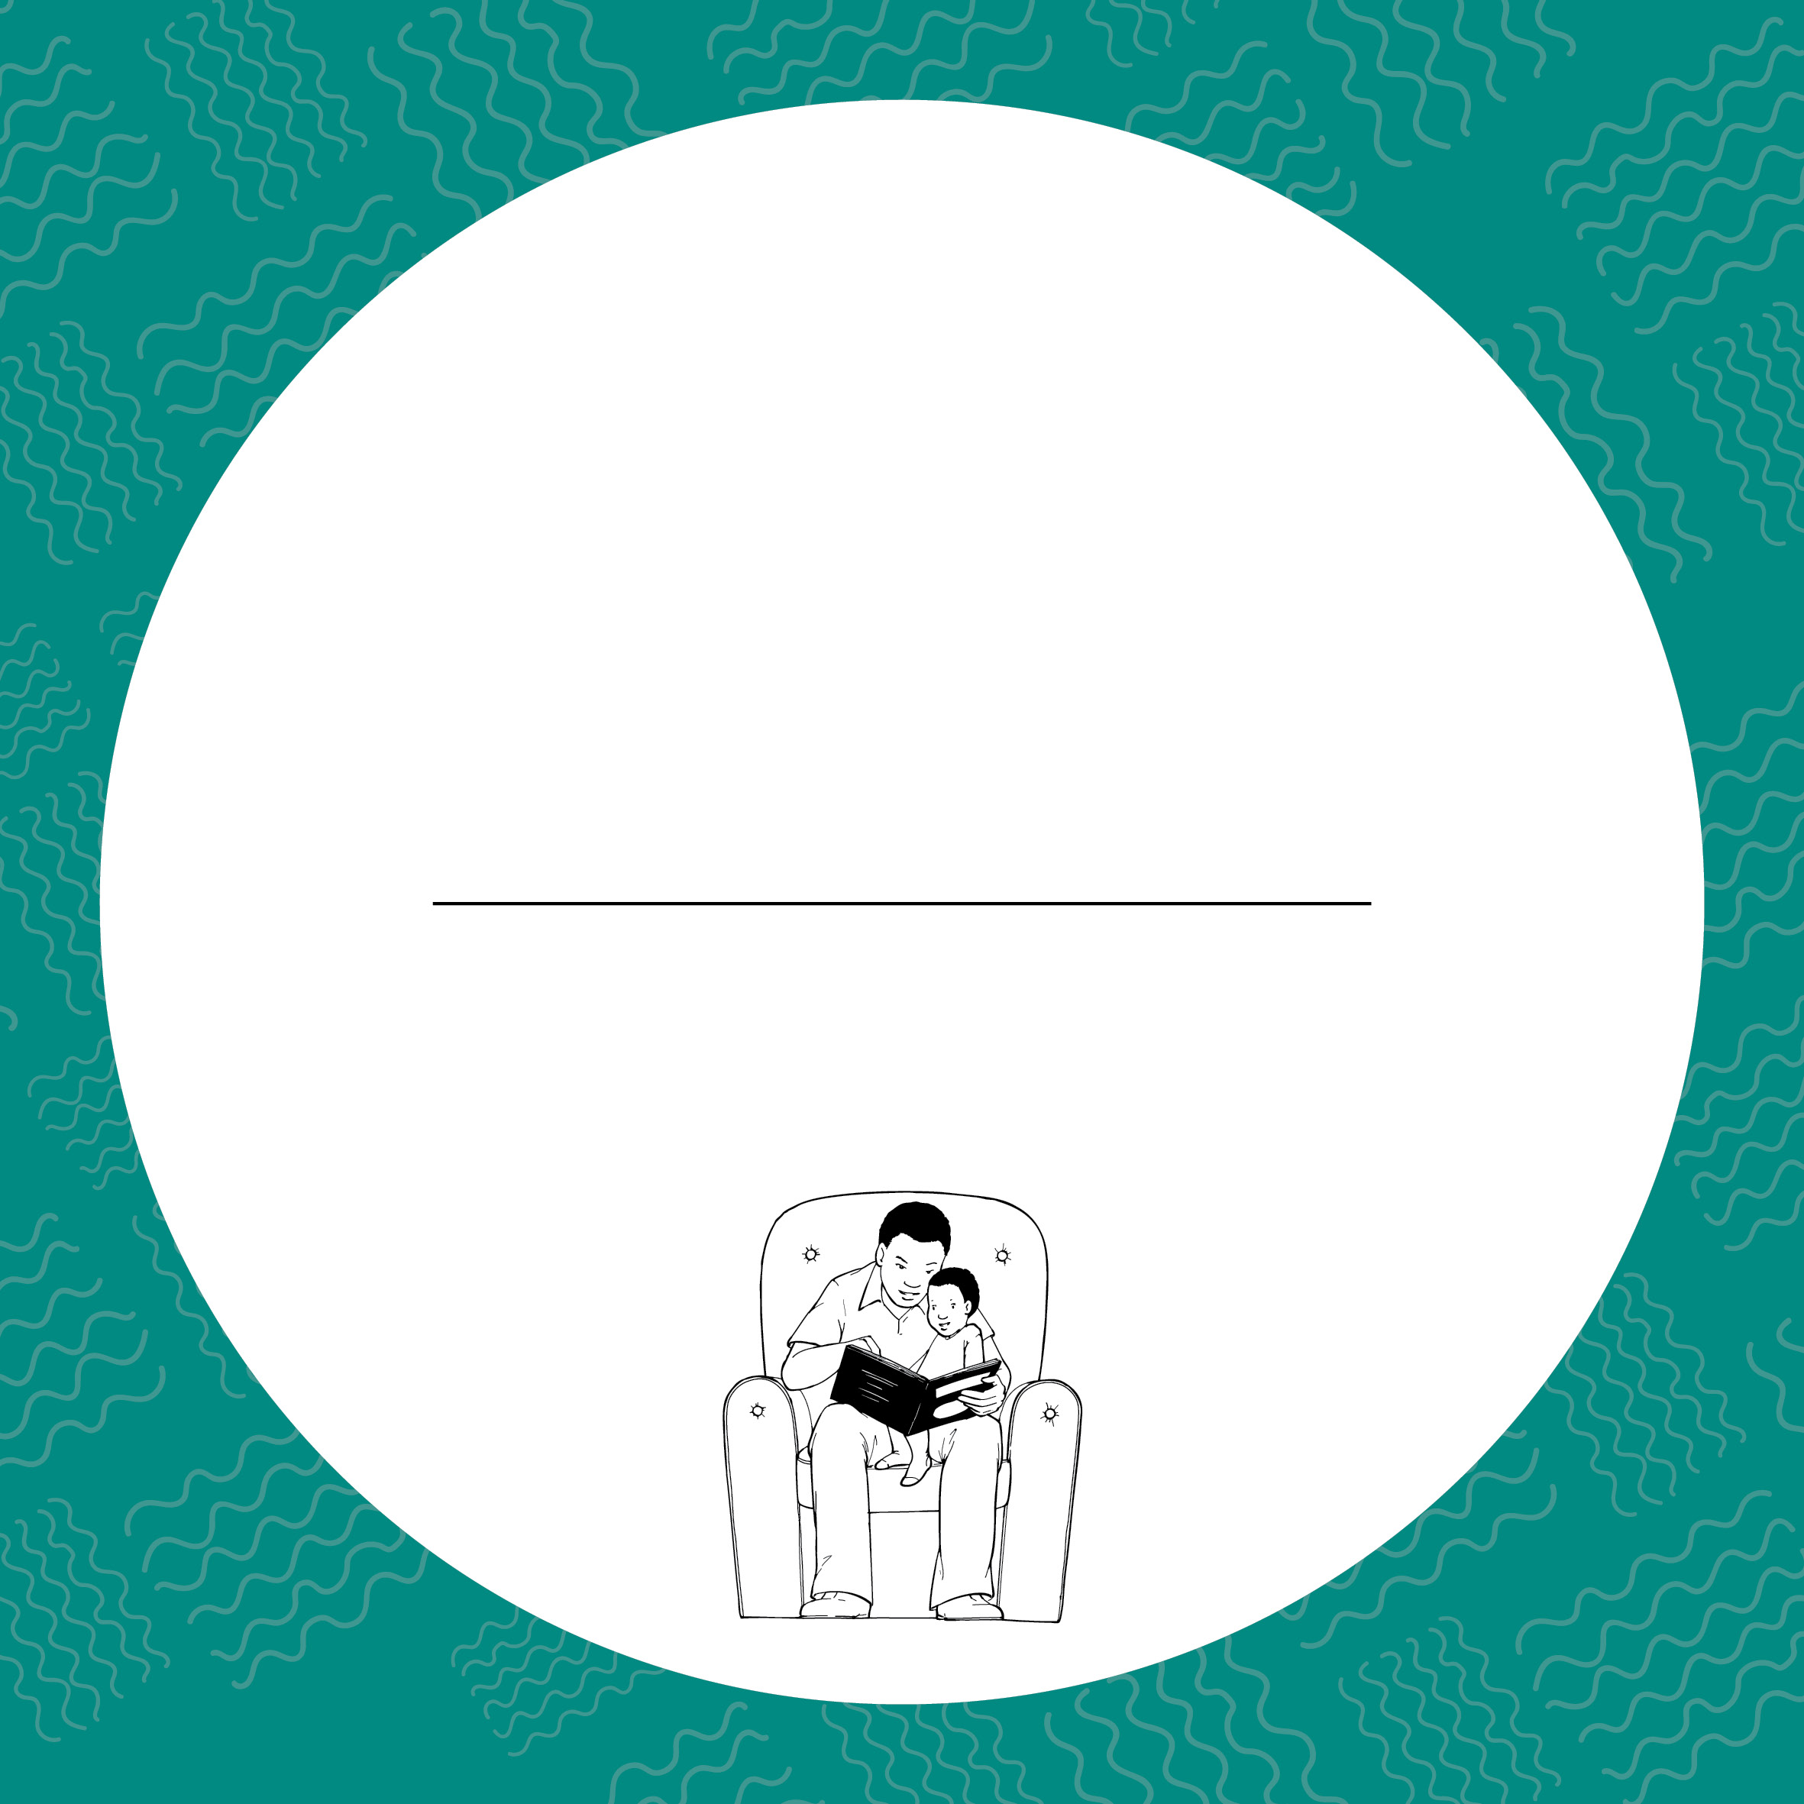
咿咿呀呀
这本书属于

Slide 3
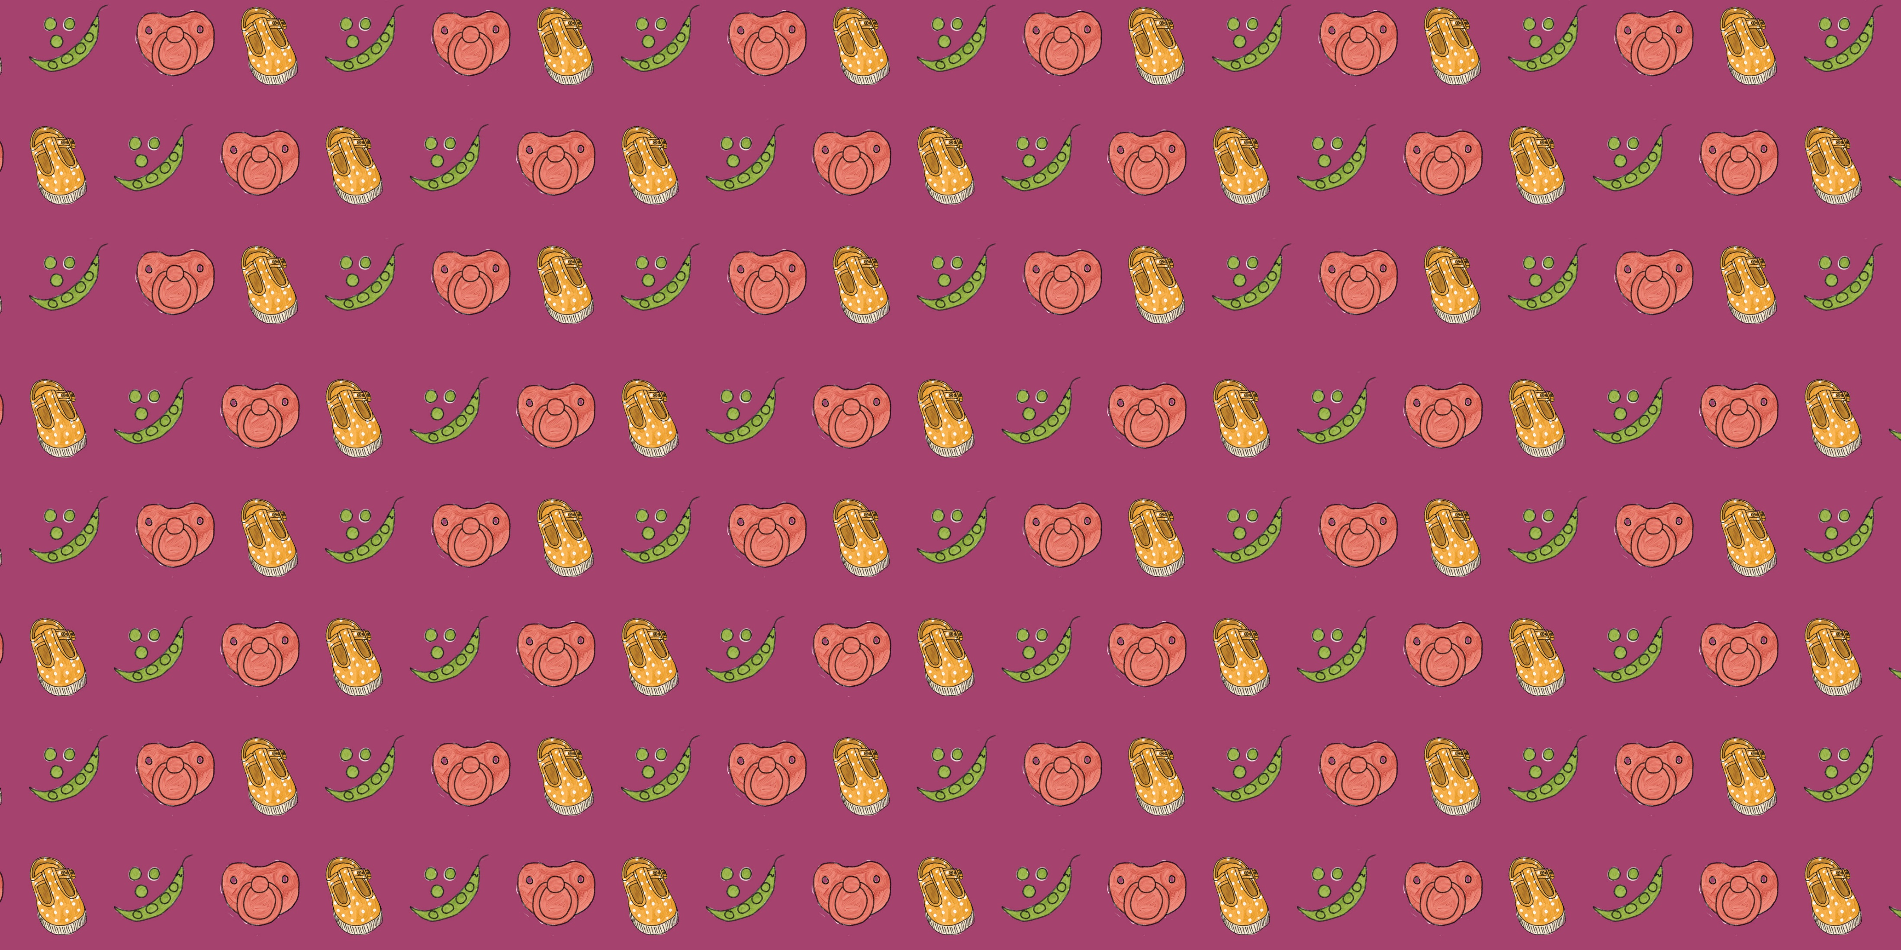

Slide 4

咿咿呀呀
Nicola Smith Katherine Graham Sarah Slater

Slide 5

穿哪双鞋？你自己选！

Slide 6

我还要，我还要豆豆！

Slide 7

呜呜呜，真好吃！

Slide 8

吃完啦，肚子鼓鼓的！

Slide 9

疼，疼，牙巴疼！

Slide 10

太棒啦！冰淇淋太棒啦！

Slide 11

谁在那呀！

Slide 12
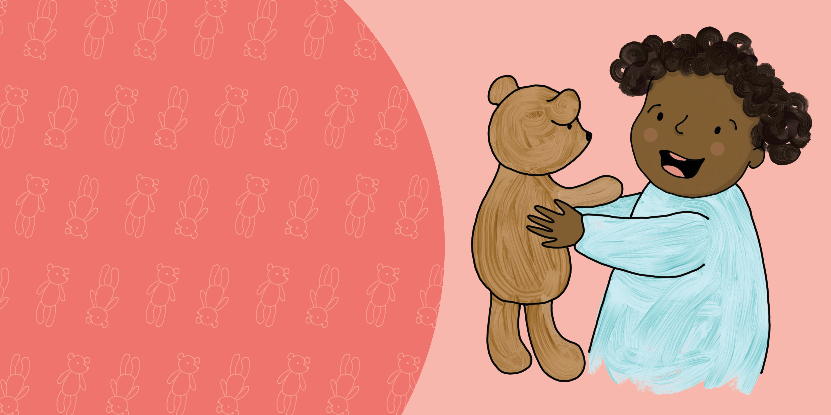
泰迪熊！

Slide 13
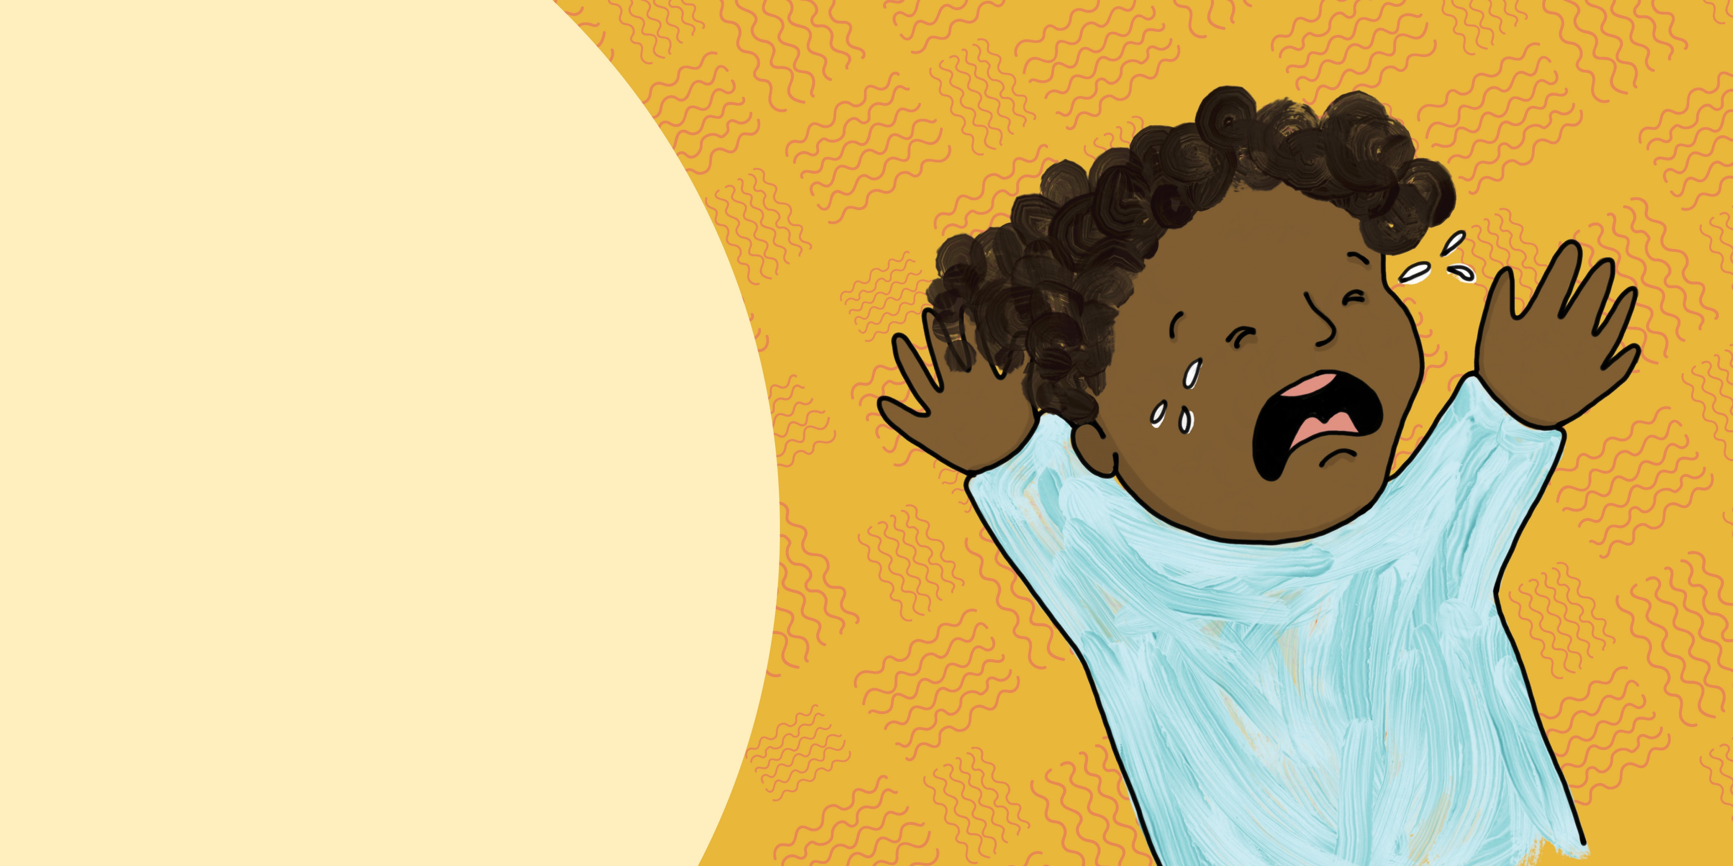
我的泰迪熊去哪了！

Slide 14

我找到我的泰迪熊啦！好开心！

Slide 15

哗啦哗啦，洗澡时间到！

Slide 16

晚安，好梦！

Slide 17


